Slide 1

Галицький фаховий коледж імені В’ячеслава Чорновола
Юридичне відділення
Циклова комісія юридичних дисциплін
ВІДКРИТЕ ЗАНЯТТЯ
з навчальної дисципліни «Земельне право України»
на тему:
«ПРАВОВЕ РЕГУЛЮВАННЯ ОРЕНДИ ЗЕМЛІ»
Підготувала:
к.ю.н., викладач юридичних дисциплін
Заплітна Ірина Анатоліївна
Тернопіль, 2022

Slide 2

Мета заняття:
- розкрити поняття оренди землі та договору оренди землі, визначити його істотні умови;
- розкрити права та обов’язки орендодавця та орендаря, підстави припинення договору оренди;
- охарактеризувати продовження та поновлення договору оренди землі як різні правові процедури з єдиною кінцевою метою;
- проаналізувати зміни до земельного законодавства про оренду землі під час воєнного стану.

Slide 3

Досягнення мети заняття знаходить своє вираження в тому, що студенти повинні досягти наступних навчальних результатів:
- знати поняття оренди землі, договору оренди землі;
- знати істотні умови договору оренди землі, права та обов’язки орендодавця та орендаря, підстави припинення договору оренди;
- розуміти різницю між продовженням та поновленням договору оренди землі;
- знати основні зміни до земельного законодавства, що регулює оренду землі під час воєнного стану.

Slide 4

План заняття
Правові засади оренди землі
Договір оренди землі
Зміна і припинення договору оренди землі
Продовження та поновлення договору оренди землі
Практика Верховного Суду щодо вирішення спорів,
пов’язаних з орендою землі.
6. Оренда землі в умовах воєнного стану.

Slide 5

1. Правові засади оренди землі
Оренда землі - це засноване на договорі строкове платне володіння і користування земельною ділянкою, необхідною орендареві для проведення підприємницької та інших видів діяльності (ст.1 Закону України «Про оренду землі»).

Slide 6
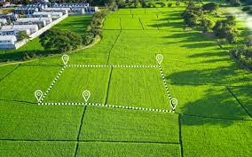
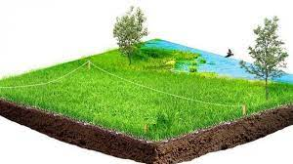
Об’єктАМИ оренди Є
ЗЕМЕЛЬНІ ДІЛЯНКИ, що перебувають
у власності громадян, юридичних осіб,
комунальній або державній власності.
Об’єктами можуть бути й земельні ділянки з насадженнями, будівлями, спорудами, водоймами, розташованими на них, якщо це передбачено договором оренди.

Slide 7

2. ДОГОВІР ОРЕНДИ ЗЕМЛІ
Договір оренди землі - це договір, за яким орендодавець зобов’язаний за плату передати орендареві земельну ділянку у володіння і користування на певний строк, а орендар зобов’язаний використовувати земельну ділянку відповідно до умов договору та вимог земельного законодавства (ст.13 Закону України «Про оренду землі»).

Slide 8

Істотні умови договору оренди землі:
об’єкт оренди (кадастровий номер, місце розташування та розмір земельної ділянки);
дата укладення та строк дії договору оренди;
орендна плата із зазначенням її розміру, індексації, способу та умов розрахунків, строків, порядку її внесення і перегляду та відповідальності за її несплату.
ЗА ЗГОДОЮ СТОРІН У ДОГОВОРІ ОРЕНДИ
ЗЕМЛІ МОЖУТЬ ЗАЗНАЧАТИСЯ ІНШІ УМОВИ.

Slide 9
Строк дії договору оренди землі визначається за згодою сторін, але не може перевищувати 50 років
При передачі в оренду земельних ділянок сільськогосподарського призначення для ведення товарного сільськогосподарського виробництва, фермерського господарства, особистого селянського господарства строк дії договору оренди землі визначається за згодою сторін, але не може бути меншим як 7 років
При передачі в оренду земельних ділянок сільськогосподарського призначення, переданих в оренду для закладання та/або вирощування багаторічних насаджень (плодових, ягідних, горіхоплідних, винограду), не може бути меншим як 25 років
При передачі в оренду для ведення товарного сільськогосподарського виробництва, фермерського господарства, особистого селянського господарства земельних ділянок сільськогосподарського призначення, які є земельними ділянками меліорованих земель і на яких проводиться гідротехнічна меліорація, строк дії договору оренди землі визначається за згодою сторін, але не може бути меншим як 10 років

Slide 10

3. Зміна і припинення договору оренди землі.
Припинення договору оренди землі можливе у випадку:
закінчення строку, на який його було укладено;
викупу земельної ділянки для суспільних потреб та примусового відчуження земельної ділянки з мотивів суспільної необхідності в порядку, встановленому законом;
поєднання в одній особі власника земельної ділянки та орендаря;
смерті фізичної особи-орендаря, засудження його до позбавлення волі та відмови осіб, зазначених у статті 7 Закону України «Про оренд землі», від виконання укладеного договору оренди земельної ділянки;
ліквідації юридичної особи-орендаря;
припинення дії договору, укладеного в рамках державно-приватного партнерства, у тому числі концесійного договору (щодо договорів оренди землі, укладених у рамках такого партнерства/концесії).
припинення (розірвання) спеціального інвестиційного договору, укладеного відповідно до Закону України "Про державну підтримку інвестиційних проектів із значними інвестиціями".

Slide 11

ДОГОВІР ОРЕНДИ ЗЕМЛІ МОЖЕ БУТИ РОЗІРВАНИЙ ЗА ЗГОДОЮ СТОРІН. РОЗІРВАННЯ ДОГОВОРУ ОРЕНДИ ЗЕМЛІ В ОДНОСТОРОННЬОМУ ПОРЯДКУ НЕ ДОПУСКАЄТЬСЯ, ЯКЩО ІНШЕ НЕ ПЕРЕДБАЧЕНО ЗАКОНОМ АБО ЦИМ ДОГОВОРОМ
Постанова Верховного Суду від 14 листопада 2018 року у справі № 484/301/18 (систематичне порушення договору оренди земельної ділянки щодо сплати орендної плати є підставою для розірвання такого договору, незважаючи на те, чи виплачена в подальшому заборгованість. При цьому відсутність письмового погодження орендодавцем та орендарем форми розрахунку виплати орендної плати за договором не заслуговує на увагу, оскільки указане не звільняє відповідача від обов’язку виконувати умови договору оренди землі в частині сплати погодженого розміру орендної плати).
Постанова Верховного Суду від 22.01.2020 року у справі №468/1498/17-ц (рішення суду про розірвання договору оренди базується на тому, що орендована земельна ділянка використовувалася не за цільовим призначенням, тобто замість сінокосіння та випасання худоби вирощувався на земельній ділянці ячмінь, чим істотно було порушено умови договору).
Постанова Верховного Суду від 19.03.2021 року у справі № 198/1022/19 Судами обґрунтовано вказано, що бажання позивача самостійно обробляти земельну ділянку НЕ є окремою підставою, визначеною законом або договором, для розірвання спірного договору оренди землі. Інших окремих підстав як в сукупності, так і окремо, необхідних і достатніх для розірвання договору оренди землі, в тому числі наявність істотних порушень договору орендарем, позивачем не наведено.)

Slide 12

4. Продовження та поновлення договору оренди землі
В свою чергу поновлення договору оренди передбачає поновлення договору без вчинення сторонами договору письмового правочину про його поновлення в разі відсутності заяви однієї із сторін про виключення з Державного реєстру речових прав на нерухоме майно відомостей про поновлення договору.
Після закінчення строку, на який було укладено договір оренди землі, орендар, який належно виконував обов’язки за умовами договору, має переважне право перед іншими особами на укладення договору оренди землі на новий строк.

Slide 13
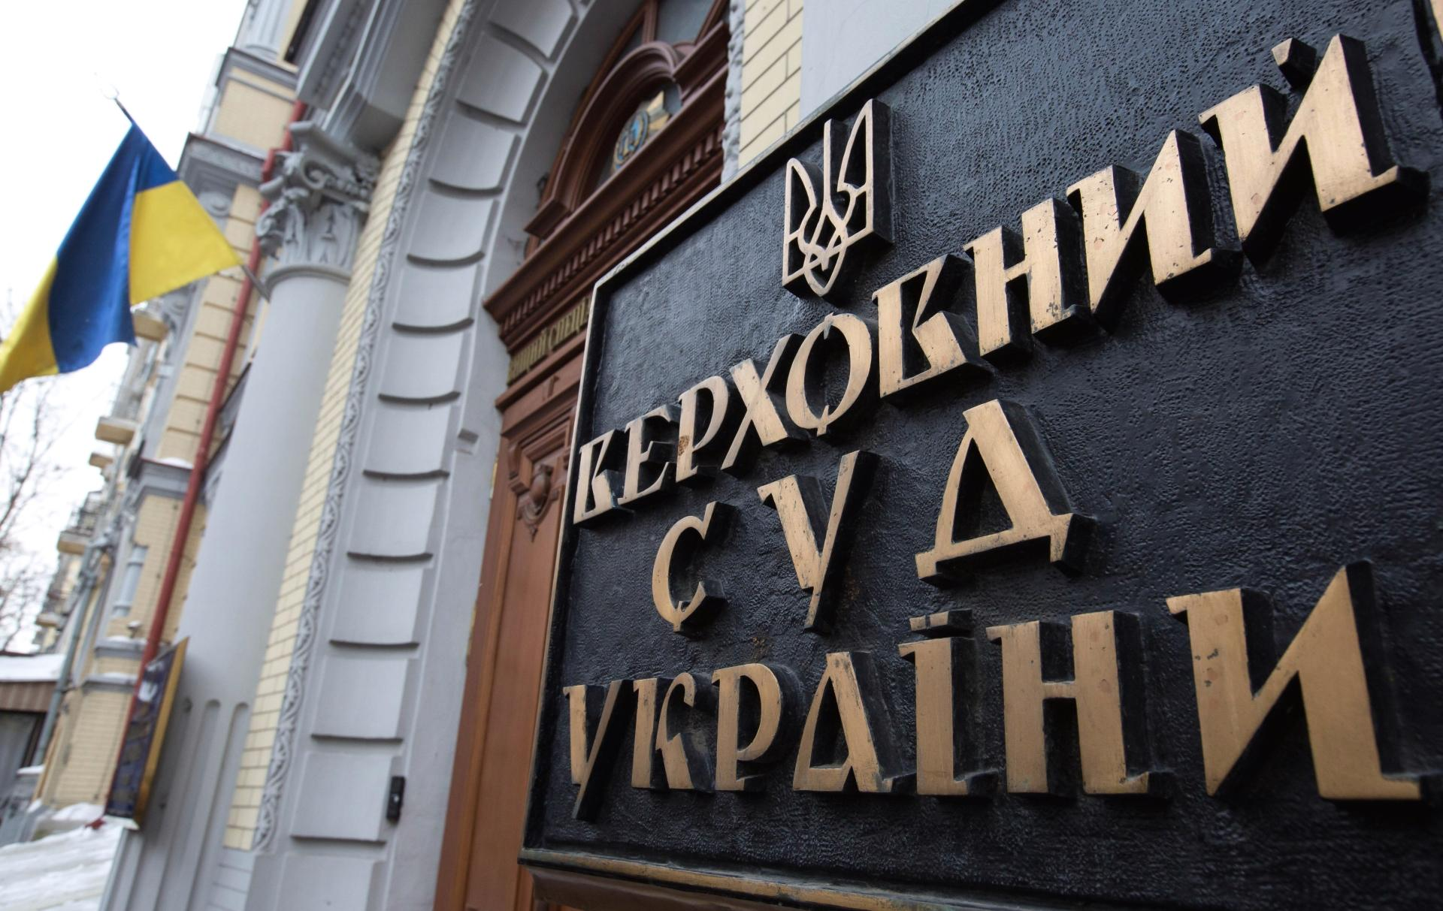
5.Практика Верховного Суду щодо вирішення спорів, пов’язаних з орендою землі
Основними спорами, пов’язаними з орендою землі є наступні:
З якого моменту змінюється розмір орендної плати за землю у разі зміни нормативної грошової оцінки?
Чи можна визнати недійсним договір оренди землі?
Як орендодавцеві ефективно захистити його право на земельну ділянку, якщо він не підписав договір оренди?
Чи може орендар розраховувати на поновлення договору оренди землі, якщо він виконав вимоги закону, а орендодавець його обов’язок щодо направлення орендареві листа-повідомлення порушив?
Систематична несплата орендної плати, скільки це разів?

Slide 14

6. Оренда землі в умовах воєнного стану.
Порядок урегулювання земельних відносин в умовах воєнного стану визначений наступними нормативно-правовими актами:
Закон України Про внесення змін до деяких законодавчих актів України щодо створення умов для забезпечення продовольчої безпеки в умовах воєнного стану від 24.03.2022 року №2145-ІХ (набрання чинності 07.04.2022 року);
Закон України Про внесення змін до деяких законодавчих актів України щодо особливостей регулювання земельних відносин в умовах воєнного стану від 12.05.2022 року №2247-ІХ (набрання чинності 09.06.2022 року).

Slide 15
ДЯКУЮ ЗА УВАГУ!!!

